Slide 1
Общая характеристика федеральных казенных профессиональных образовательных учреждений, находящихся в ведении Министерства труда и социальной защиты Российской Федерации
Распоряжение Правительства Российской Федерации от 08.09.2023 г.
№ 2417-р
В ведении Минтруда России находятся 11 специализированных образовательных учреждений, расположенных в 10 субъектах Российской Федерации (Ростовская область, Волгоградская область, Курская область, Рязанская область, Ивановская область, г. Санкт – Петербург, Ленинградская область, Пермский край, Кемеровская область, Оренбургская область)
1
Целью развития системы специализированных образовательных учреждений является обеспечение доступного профессионального образования для лиц с особыми образовательными потребностями (дети-инвалиды, инвалиды детства, инвалиды I, II, III групп, лица с ограниченными возможностями здоровья) на основе комплексного образовательно-реабилитационного подхода для успешной трудовой интеграции выпускника.
2
«Об утверждении федеральных государственных бюджетных учреждений и федеральных казенных учреждений, находящихся в ведении Минтруда России»
3
Отличительным преимуществом специализированных образовательных учреждений является интегрированная в образовательный процесс профессиональная реабилитация в комплексе с мероприятиями по медицинской и социальной реабилитации.

Slide 2
Реализуемые основные профессиональные образовательные программы среднего профессионального образования
Основные профессиональные образовательные программы среднего профессионального образования технического, социально-экономического, гуманитарного профилей
34 основных профессиональных образовательных программ подготовки специалистов среднего звена
12 основных профессиональных образовательных программ подготовки квалифицированных рабочих и служащих
100 % реализуемых основных профессиональных образовательных программ среднего профессионального образования адаптированы для инвалидов и лиц с ОВЗ

Slide 3
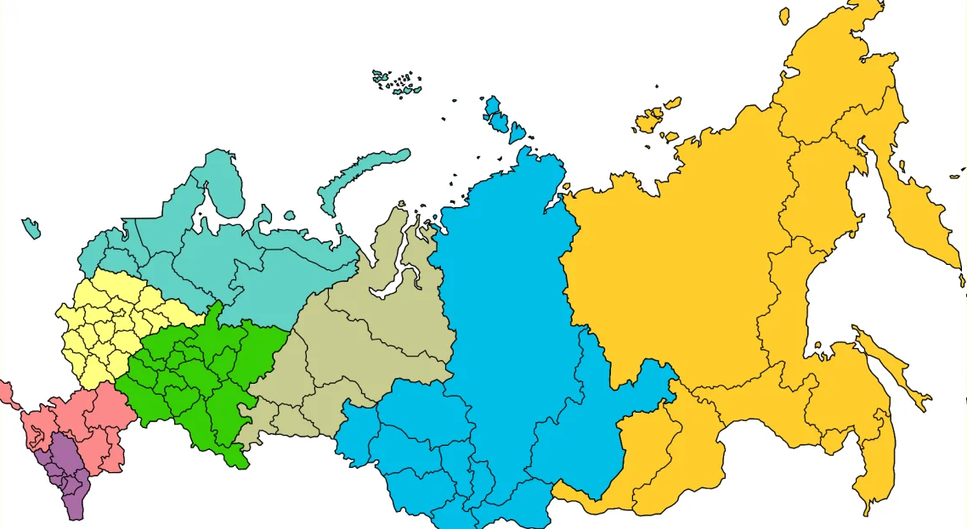

Контингент обучающихся - лица из числа инвалидов и лиц с ограниченными возможностями здоровья – представители 75 субъектов Российской Федерации и 4 иностранных государств
СЗФО
9 из 11 субъектов
ЦФО
17 из 18 субъектов
ЮФО
7 из 8 субъектов
ПФО
14 из 14 субъектов
УФО
6 из 6 субъектов
ДФО
8 из 11 субъектов
СКФО
5 из 7 субъектов
СФО
9 из 10 субъектов

Slide 4
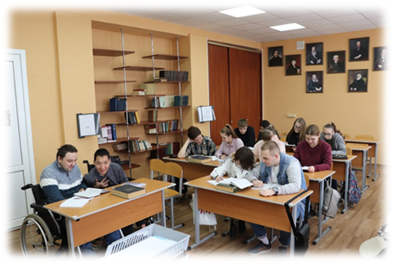

Характеристика контингента обучающихся специализированных образовательных учреждений
1
Ежегодный прием обучающихся за счет бюджетных ассигнований федерального бюджета составляет около 600 человек
2
Ежегодный выпуск студентов составляет около 400 человек
3
Среднегодовая численность детей-сирот и детей, оставшихся без попечения родителей составляет 130 человек
Среднегодовая численность обучающихся из числа инвалидов и лиц с ОВЗ составляет около 2000 человек
4
В специализированных образовательных учреждениях обучаются инвалиды 21 нозологической группы

Slide 5
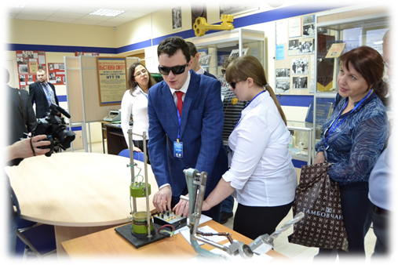
Контингент обучающихся по основным нозологическим группам
* В двух специализированных образовательных учреждениях (Межрегиональный центр реабилитации лиц с проблемами слуха (колледж), Курский музыкальный колледж-интернат слепых) обучаются студенты – инвалиды с заболеваниями органов слуха, зрения (глухие, слабослышащие, слепые, слабовидящие).

Slide 6
Структура педагогических работников образовательных учреждений Минтруда России (в %)

Slide 7
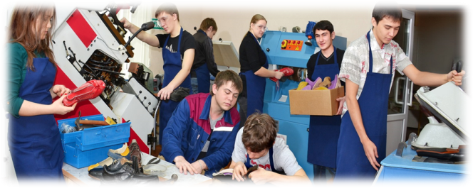
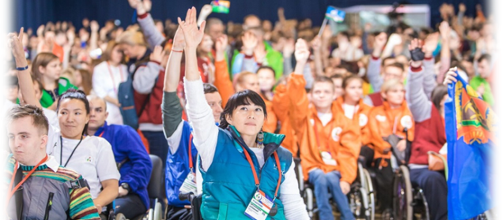
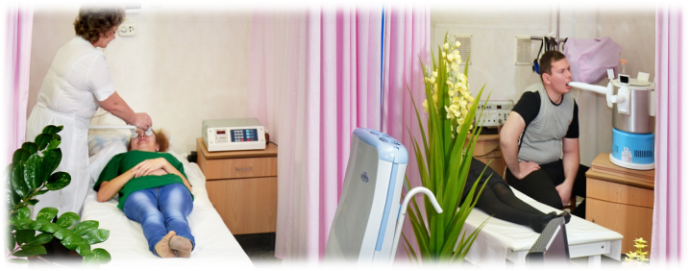
Комплексное реабилитационное сопровождение
Профессиональная реабилитация или абилитация
Социальная реабилитация или абилитация
Медицинское сопровождение
Профессиональная ориентация
Профессиональное образование
Содействие в трудоустройстве
Создание условий для обучения
Социально-средовая реабилитация или абилитация
Социально-психологическая реабилитация или абилитация
Социокультурная реабилитация или абилитация
Социально-бытовая реабилитация или абилитация
Физкультурно-оздоровительные мероприятия, мероприятия по занятию спортом

Slide 8
Комплексное реабилитационное сопровождение
Работники, осуществляющие реабилитационное сопровождение образовательного процесса
№ п/п | Должности педагогических и иных работников | Количество (штатных единиц)
1 | Социальные педагоги | 40
2 | Педагоги-психологи | 17
3 | Переводчики русского жестового языка | 13
4 | Медицинские работники | 55
5 | Иные специалисты (тьюторы, логопеды, ассистенты по оказанию необходимой технической помощи и др.) | 67

Slide 9
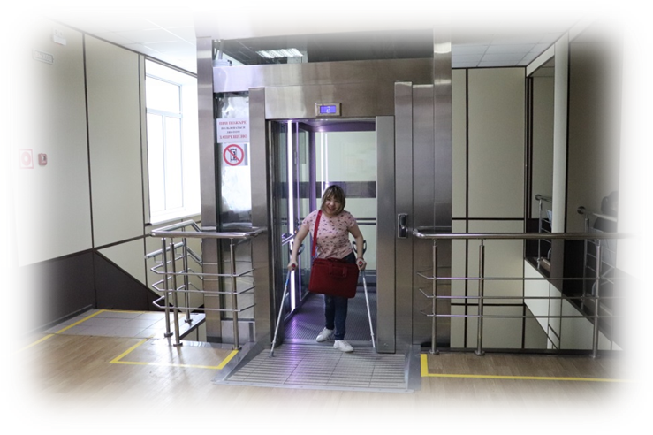
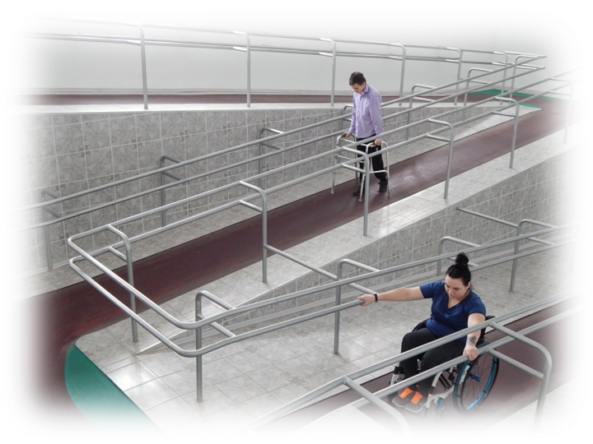
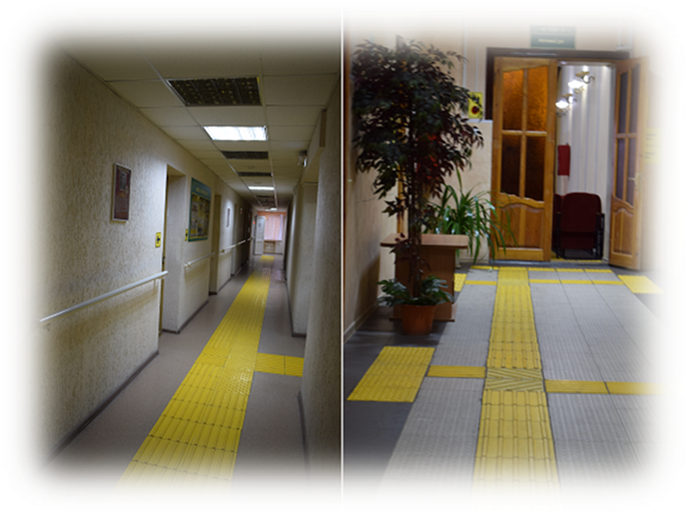
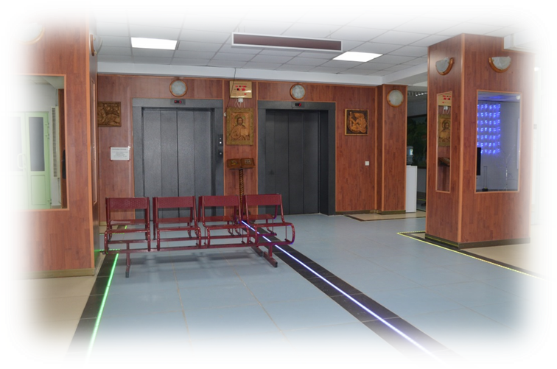
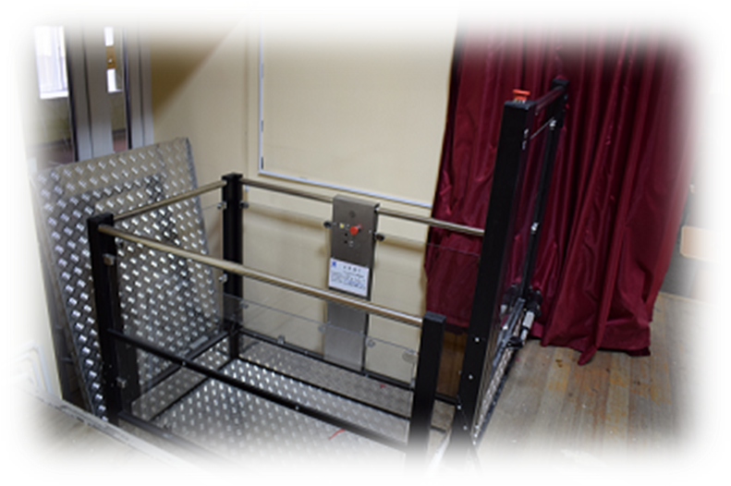
Доступная среда

Slide 10
Деятельность учебно-методического объединения образовательных учреждений Минтруда России
Приказ Минтруда России от 15.05.2018 № 307 «Об учебно-методическом объединении федеральных казенных профессиональных образовательных учреждений, подведомственных Министерству труда и социальной защиты Российской Федерации»
Ежегодный план работы Учебно-методического объединения федеральных казенных профессиональных специализированных образовательных учреждений, подведомственных Министерству труда и социальной защиты Российской Федерации
Проводятся ведомственные мероприятия, в том числе с участием учреждений иной ведомственной принадлежности, в том числе образовательно-реабилитационных учреждений субъектов Российской Федерации
Фестиваль паралимпийского спорта для лиц с ограниченными возможностями здоровья
Всероссийский молодежный образовательный форум «Стремление»
Всероссийский конкурс профессиональных достижений «ИнваПрофи» среди работников государственных организаций для инвалидов и лиц с ограниченными возможностями здоровья, образовательных организаций высшего образования
2021 год - 32 субъекта РФ – 53 участника
2024 год – 67 субъектов РФ – 474 участника
Международный детско-юношеский фестиваль-конкурс незрячих музыкантов-исполнителей
2025 год - 69 субъектов РФ – 526 участников
Мероприятия в рамках профессионально-ориентированного проекта «Открытое будущее»
Мероприятия в рамках духовно-просветительского проекта «Русский Ковчег»
2022 год - 34 субъекта РФ – 72 участника
2023 год – 56 субъектов РФ – 443 участника
«Об отнесении к ведению Минтруда России федеральных государственных учреждений»

